Slide 1


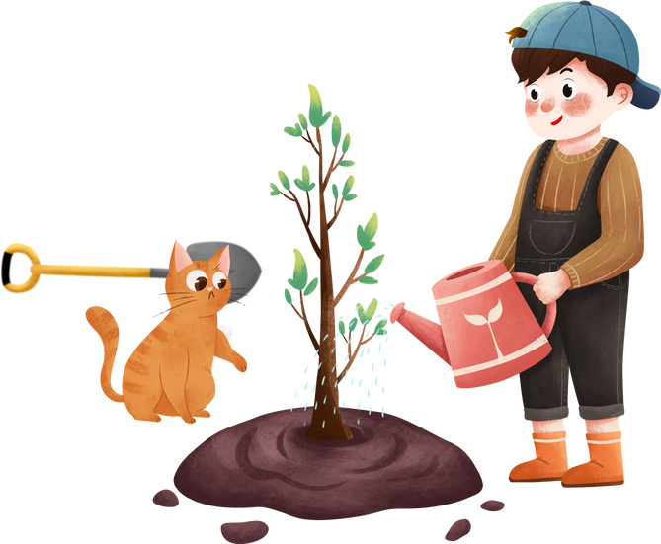

Thứ hai ngày 19 tháng 1 năm 2026

Slide 2


YÊU CẦU CẦN ĐẠT
- Nêu được phỏng đoán về nội dung bài đọc qua tên bài, hoạt động khởi động và tranh minh hoạ.
- Đọc trôi chảy bài đọc, ngắt nghỉ đúng nhịp thơ, đúng logic ngữ nghĩa, đúng mạch cảm xúc của bài thơ; trả lời được các câu hỏi tìm hiểu bài. Hiểu được nội dung của bài đọc: Niềm vui của các bạn nhỏ khi tham gia trồng cây. Từ đó, rút ra ý nghĩa: Kêu gọi mọi người chung tay trồng cây gây rừng, phủ xanh đồi trọc và có ý thức bảo vệ môi trường sống của chúng ta.
Học thuộc lòng được bài thơ.
-Tìm đọc được một truyện hoặc đoạn kịch nói về việc bảo vệ môi trường hoặc về ước mơ chinh phục thiên nhiên; viết được Nhật kí đọc sách; thi “Tuyên truyền viên nhí”: Kể và nêu bài học rút ra từ câu chuyện hoặc đoạn kịch, ghi chép tóm tắt về một truyện hoặc đoạn kịch được nghe kể.

Slide 3




Slide 4

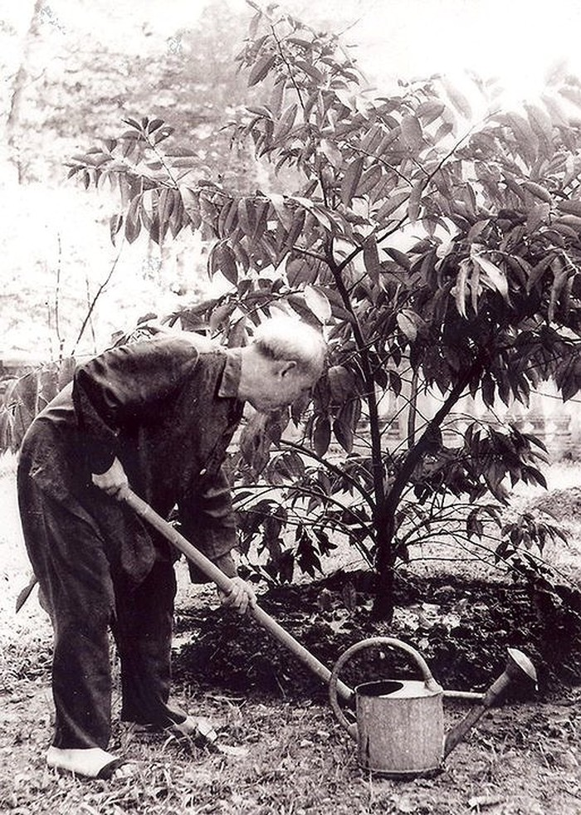
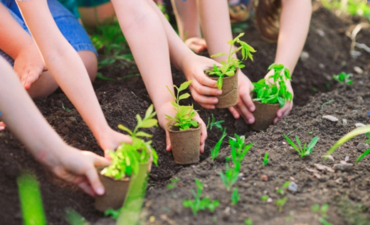
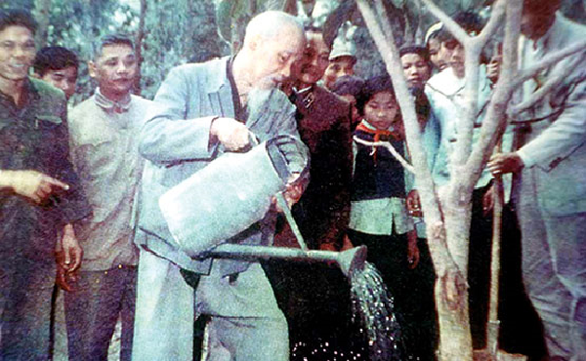
Bày tỏ suy nghĩ của em khi đọc câu thơ sau:
Mùa xuân là Tết trồng cây
Làm cho đất nước càng ngày càng xuân.
Hồ Chí Minh

Slide 5
Gọi “Mùa xuân là Tết trồng cây vì: Mùa xuân không khí ấm áp, nhiệt độ thích hợp đi kèm theo những cơn mưa nhỏ, mưa phùn như nguồn dinh dưỡng tự nhiên giúp cây cối đâm chồi, nảy lộc, cây cối sẽ phát triển nhanh và thuận lợi,...
Việc trồng cây mang lại lợi ích : Góp phần quan trọng trong việc chủ động phòng, chống thiên tai, điều hoà khí hậu, cải thiện môi trường sinh thái, làm đẹp thêm cảnh quan thiên nhiên, phát triển kinh tế , xã hội của đất nước, nâng cao đời sống vật chất và tinh thần của nhân dân.

Slide 6
Bày tỏ suy nghĩ của em khi đọc câu thơ sau:
Mùa xuân là Tết trồng cây
Làm cho đất nước càng ngày càng xuân.
Hồ Chí Minh
Câu thơ là lời dạy của Bác Hồ về lợi ích và tầm quan trọng của việc trồng cây.

Slide 7


Hoạt động
Luyện đọc thành tiếng

Slide 8




Lắng nghe đọc mẫu
Mắt dõi
Tai nghe
Tay dò

Slide 9
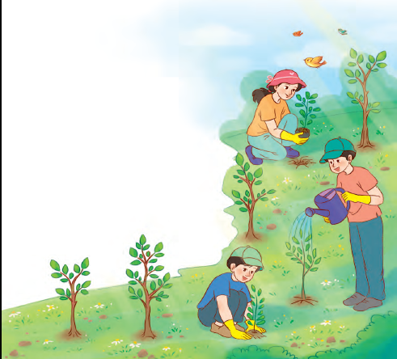
Mùa xuân em đi trồng cây
Mùa xuân em đi trồng cây
Nắng lên từ phía bàn tay em trồng
Đồi hoang sẽ hóa rừng thông
Núi loang lổ cháy sẽ bùng màu xanh.
Này em, này chị, này anh
Người vun gốc, kẻ nâng cành non tơ
Dốc nghiêng, mũ nón nhấp nhô
Đàn chim vui hót líu lo quanh đồi.

Slide 10
Mùa xuân em đi trồng cây
Gió ngoan chạm giọt mồ hôi
Để gương mặt nở nụ cười hồn nhiên
Nắng xuân lấp lánh mọi miền
Niềm vui háo hức trải trên núi đồi.
Từ bàn tay nhỏ đấy thôi
Góp mầm xanh với đất trời yêu thương
Rồi đây trên khắp quê hương
Màu xuân xanh biếc nẻo đường tương lai.
Nguyễn Lãm Thắng

Slide 11

Luyện đọc từ khó
loang lổ
nhấp nhô
vun gốc

Slide 12
Hướng dẫn cách ngắt giọng
Mùa xuân/ em đi trồng cây/
Nắng lên/ từ phía bàn tay em trồng/
Đồi hoang/ sẽ hoá rừng thông/
Núi loang lổ cháy/ sẽ bùng màu xanh.//
Này em/ này chị/ này anh/
Người vun gốc/ kẻ nâng cành non tơ/
Dốc nghiêng/ mũ nón/ nhấp nhô/
Đàn chim vui/ hót líu lo/ quanh đồi.//

Slide 13
Hướng dẫn cách ngắt giọng
Gió ngoan/ chạm giọt mồ hôi/
Để gương mặt/ nở nụ cười hồn nhiên/
Nắng xuân/ lấp lánh mọi miền/
Niềm vui háo hức/ trải trên núi đồi.//
Từ bàn tay nhỏ/ đấy thôi!/
Góp mầm xanh/ với đất trời yêu thương//
Rồi đây/ trên khắp quê hương/
Màu xuân xanh biếc/ nẻo đường tương lai.//

Slide 14
Mùa xuân em đi trồng cây
Mùa xuân em đi trồng cây
Nắng lên từ phía bàn tay em trồng
Đồi hoang sẽ hóa rừng thông
Núi loang lổ cháy sẽ bùng màu xanh.
Đoạn 1
Này em, này chị, này anh
Người vun gốc, kẻ nâng cành non tơ
Dốc nghiêng, mũ nón nhấp nhô
Đàn chim vui hót líu lo quanh đồi.
Đoạn 2

Slide 15
Mùa xuân em đi trồng cây
Gió ngoan chạm giọt mồ hôi
Để gương mặt nở nụ cười hồn nhiên
Nắng xuân lấp lánh mọi miền
Niềm vui háo hức trải trên núi đồi.
Đoạn 2
Từ bàn tay nhỏ đấy thôi
Góp mầm xanh với đất trời yêu thương
Rồi đây trên khắp quê hương
Màu xuân xanh biếc nẻo đường tương lai.
Nguyễn Lãm Thắng
Đoạn 3

Slide 16


Giải nghĩa từ khó
Loang lổ: Có nhiều mảng màu đan xen, lộn xộn.
Háo hức: Phấn khởi và nóng lòng chờ đợi một điều hay, điều vui biết là sắp tới.

Slide 17


Luyện đọc trong nhóm
Yêu Cầu
Phân công đọc theo đoạn.
Tất cả thành viên đều đọc.
Giải nghĩa từ cùng nhau.

Slide 18


Luyện đọc trong nhóm
Tiêu chí đánh giá
Đọc đúng.
Đọc to, rõ.
Ngắt, nghỉ đúng chỗ.

Slide 19
Luyện đọc trước lớp
Tiêu chí đánh giá
Đọc đúng.
Đọc to, rõ.
Ngắt, nghỉ đúng chỗ.

Slide 20
Hoạt động
Luyện đọc hiểu

Slide 21
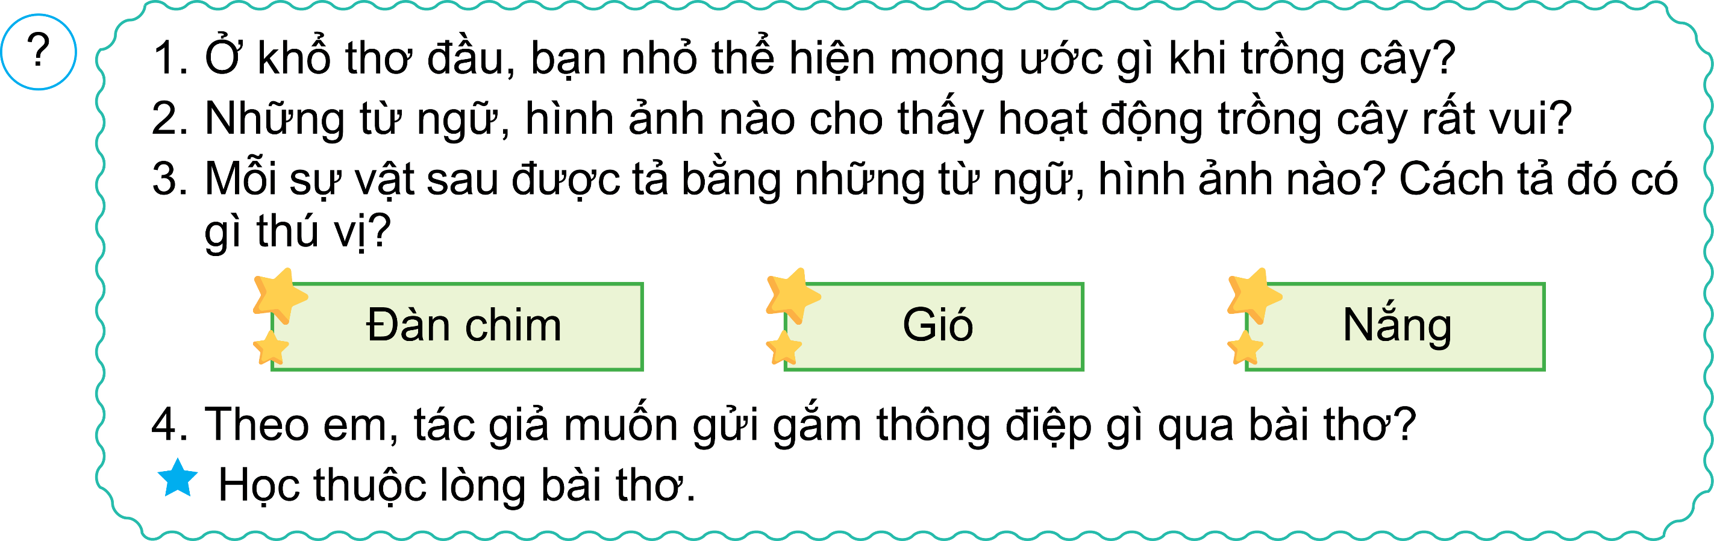
Câu hỏi

Slide 22
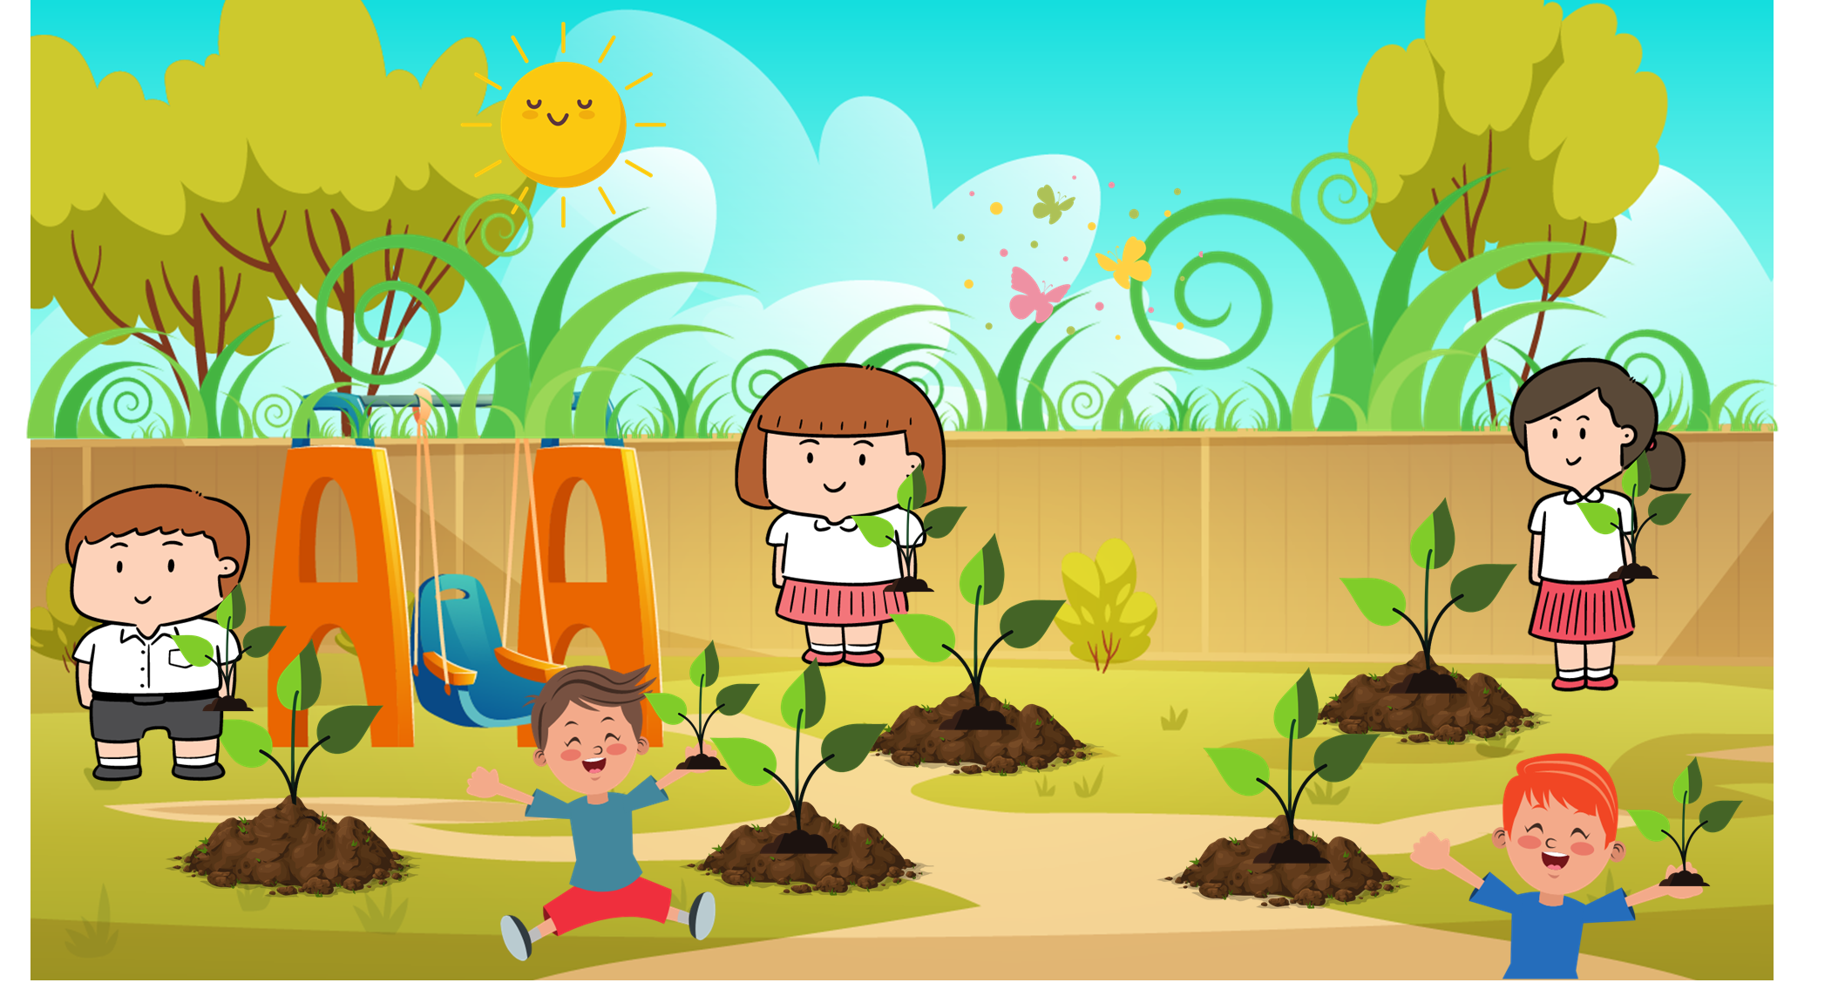


Slide 23
1. Ở khổ thơ đầu, bạn nhỏ thể hiện mong ước gì khi trồng cây?
Mùa xuân em đi trồng cây
Nắng lên từ phía bàn tay em trồng
Đồi hoang sẽ hóa rừng thông
Núi loang lổ cháy sẽ bùng màu xanh.
Bạn nhỏ thể hiện mong ước đồi hoang sẽ hoá thành rừng thông và những ngọn núi loang lổ do cháy rừng/ đốt rừng sẽ được phủ xanh.

Slide 24
RÚT Ý ĐOẠN 1
Mong ước của các bạn nhỏ khi tham gia trồng cây.

Slide 25
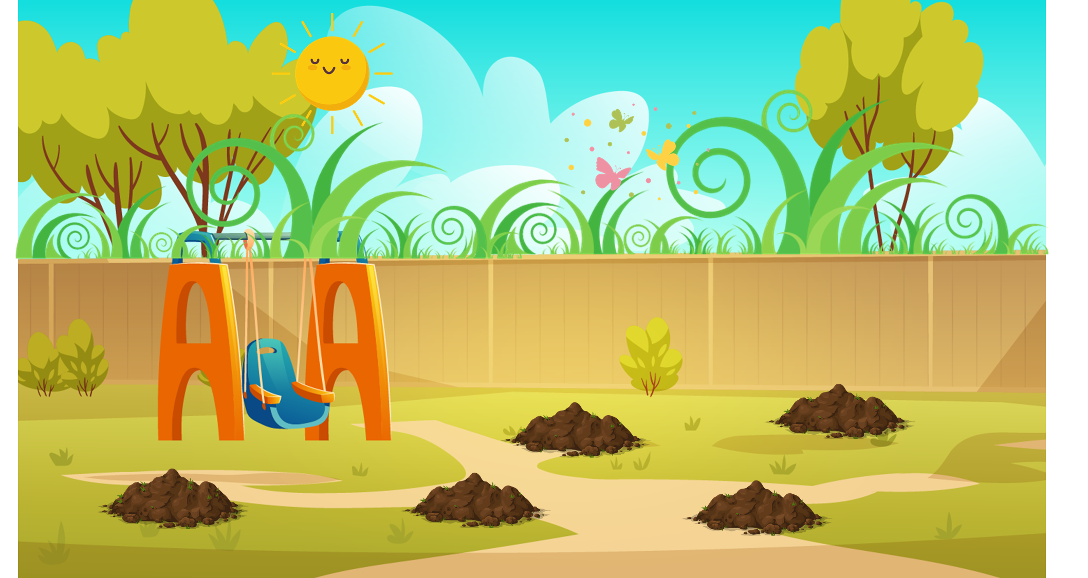




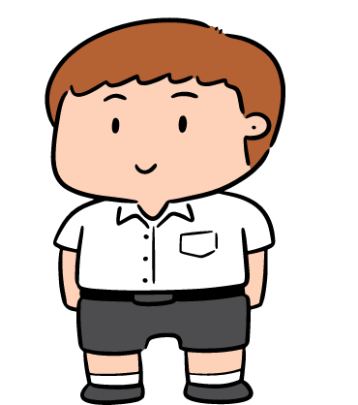




Slide 26
2. Những từ ngữ, hình ảnh nào cho thấy hoạt động trồng cây rất vui?
Này em, này chị, này anh
Người vun gốc, kẻ nâng cành non tơ
Dốc nghiêng, mũ nón nhấp nhô
Đàn chim vui hót líu lo quanh đồi.
Gió ngoan chạm giọt mồ hôi
Để gương mặt nở nụ cười hồn nhiên
Nắng xuân lấp lánh mọi miền
Niềm vui háo hức trải trên núi đồi.

Slide 28



3. Mỗi sự vật sau được tả bằng những từ ngữ, hình ảnh nào? Cách tả đó có gì thú vị?
vui, hót líu lo quanh đồi
ngoan, chạm giọt mồ hôi
lấp lánh mọi miền

Slide 29
RÚT Ý ĐOẠN 2
Khung cảnh trồng cây tràn đầy niềm vui.

Slide 31
4. Theo em, tác giả muốn gửi gắm thông điệp gì qua bài thơ?
Tác giả muốn gửi gắm thông điệp:
Hãy cùng chung tay trồng cây gây rừng, phủ xanh đồi trọc, cùng nhau nhuộm xanh quê hương bằng những mầm cây, góp phần bảo vệ môi trường sống của tất cả mọi người ở hiện tại và tương lai.

Slide 32
RÚT Ý ĐOẠN 3
Ước mơ của tác giả về một tương lai ngập tràn sắc xanh.

Slide 34
Hoạt động
Luyện đọc lại

Slide 35
Toàn bài đọc với giọng trong trẻo, tươi vui.
Nhấn giọng ở những từ ngữ thể hiện tình cảm, cảm xúc và hoạt động của nhân vật,…

Slide 36
LẮNG NGHE ĐỌC MẪU
Này em, này chị, này anh
Người vun gốc, kẻ nâng cành non tơ
Dốc nghiêng, mũ nón nhấp nhô
Đàn chim vui hót líu lo quanh đồi.
Gió ngoan chạm giọt mồ hôi
Để gương mặt nở nụ cười hồn nhiên
Nắng xuân lấp lánh mọi miền
Niềm vui háo hức trải trên núi đồi.

Slide 37
Luyện đọc trong nhóm
Yêu Cầu
Phân công đọc theo đoạn.
Tất cả thành viên đều đọc.
Giải nghĩa từ cùng nhau.

Slide 38
Luyện đọc trong nhóm
Tiêu chí đánh giá
Đọc đúng.
Đọc to, rõ.
Ngắt, nghỉ đúng chỗ.

Slide 39
Luyện đọc trước lớp
Tiêu chí đánh giá
Đọc đúng.
Đọc to, rõ.
Ngắt, nghỉ đúng chỗ.

Slide 40
Hoạt động
ĐỌC MỞ RỘNG

Slide 41
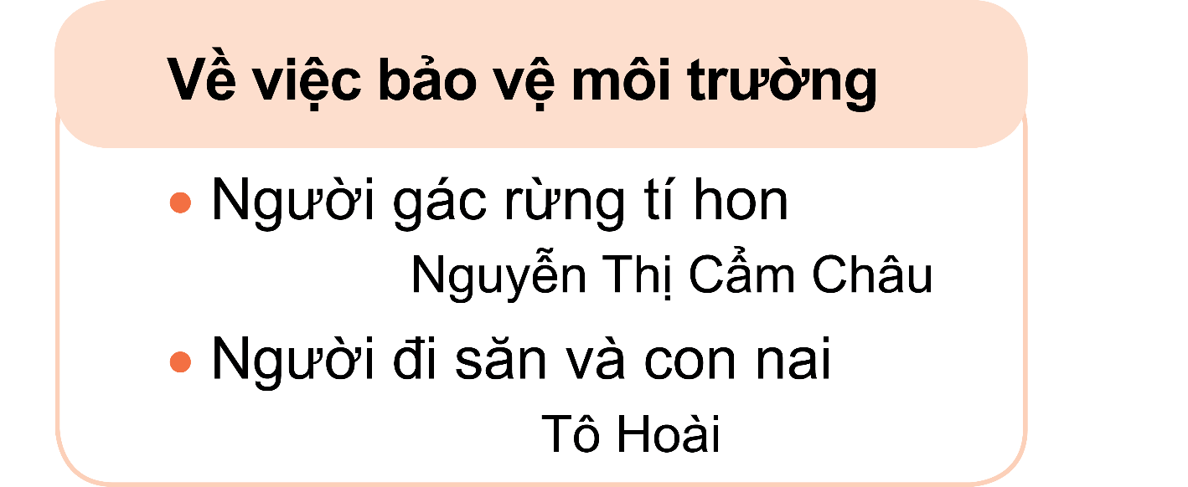
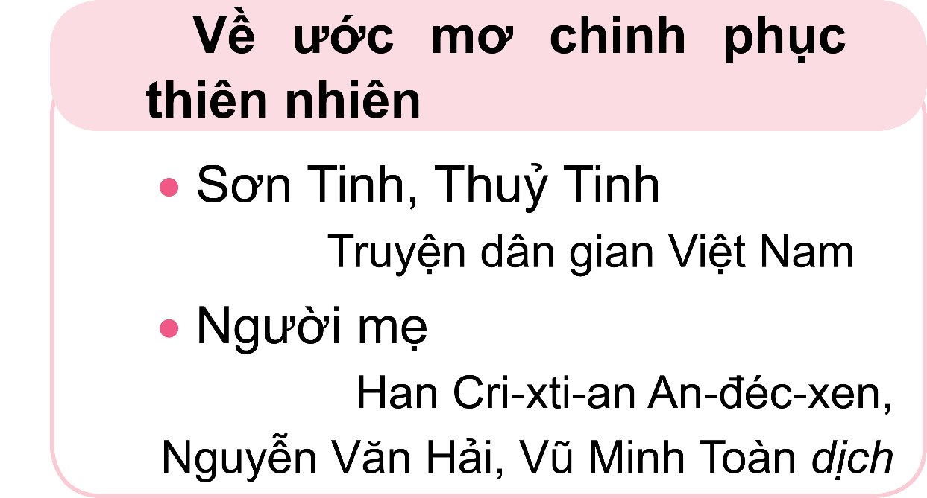
Sinh hoạt câu lạc bộ đọc sách
Chủ điểm Giữ mãi màu xanh
(a) Tìm đọc truyện hoặc đoạn kịch:
Gợi ý:

Slide 42
(a) Câu chuyện: Người gác rừng tí hon
Ba em làm nghề gác rừng. Tình yêu rừng của ba đã sớm truyền sang em.
Sáng hôm ấy, ba về thăm bà nội ốm. Chiều đến, em đi loanh quanh theo lối ba vẫn đi tuần rừng. Phát hiện những dấu chân người lớn hằn trên đất, em thắc mắc: "Hai ngày nay đâu có đoàn khách tham quan nào?" Thấy lạ, em lần theo dấu chân. Khoảng hơn chục cây to cộ đã bị chặt thành từng khúc dài. Gần đó có tiếng bàn bạc:
- Mày đã dặn lão Sáu Bơ tối đánh xe ra bìa rừng chưa?

Slide 43
Qua khe lá, em thấy hai gã trộm. Lừa khi hai gã mải cột các khúc gỗ, em lén chạy. Em chạy theo đường tắt về quán bà Hai, xin bà cho gọi điện thoại. Một giọng nói rắn rỏi vang lên ở đầu dây bên kia:
- A lô! Công an huyện đây!
Sau khi nghe em báo tin có bọn trộm gỗ, các chú công an dặn dò em cách phối hợp với các chú để bắt bọn trộm, thu lại gỗ.
Đêm ấy, lòng em như lửa đốt. Nghe thấy tiếng bành bạch của xe chở trộm gỗ, em lao ra. Chiếc xe tới gần... tới gần, mắc vào sợi dây chão chăng

Slide 44
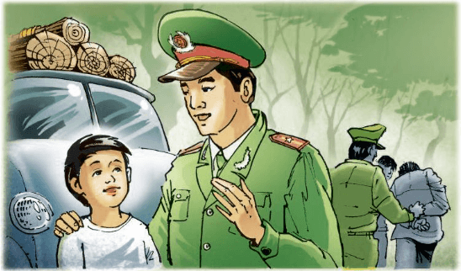
ngang đường, gỗ văng ra. Bọn trộm đang loay hoay lượm lại gỗ thì xe công an lao tới.
Ba gã trộm đứng khựng lại như rô bốt hết pin. Tiếng còng tay đã vang lên lách cách. Một chú công an vỗ vai em:
- Cháu quả là chàng gác rừng dũng cảm!
Theo NGUYỄN THỊ CẨM CHÂU

Slide 45

Sinh hoạt câu lạc bộ đọc sách
Chủ điểm Giữ mãi màu xanh
(b) Ghi chép và trang trí Nhật kí đọc sách:

Slide 46
- Tên truyện: Người gác rừng tí hon.
- Tác giả: Nguyễn Thị Cẩm Châu.
- Các sự việc chính:
+ Cậu bé sớm có tình yêu rừng.
+ Cậu bé phát hiện có viết chân lạ của những người trộm gỗ trong rừng và gọi điện báo công an.
+ Bạn nhỏ tự nguyện tham gia việc bắt bọn trộm gỗ vì bạn ấy hiểu rằng rừng là tài sản chung, ai cũng phải có trách nhiệm giữ gìn, bảo vệ.
- Ý nghĩa: Truyện biểu dương ý thức bảo vệ rừng; sự thông minh và dũng cảm của một công dân nhỏ tuổi.

Slide 47
Sinh hoạt câu lạc bộ đọc sách
Chủ điểm Giữ mãi màu xanh
c. Cùng bạn chia sẻ:
– Truyện hoặc đoạn kịch đã đọc.
– Nhật kí đọc sách.
– ?
d. Thi “Tuyên truyền viên nhí”: Kể và nêu bài học rút ra từ câu chuyện hoặc đoạn kịch.
e. Ghi chép tóm tắt về một truyện hoặc đoạn kịch được nghe bạn kể bằng 4 – 5 câu.

Slide 48
